Slide 1
«Цели изучения курса информатики.
Техника безопасности и организация рабочего места»
Тема урока
?
Музеева М.А., МБОУ «Беляевская СОШ»

Slide 2
Познакомиться:
Вспомнить:
Проверить:
Цели урока:
с новым учебником и его разделами
правила ТБ при работе на компьютере
материал за курс 6 класса

Slide 3
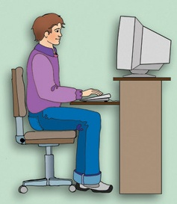
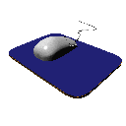
Рекомендации:
50-70 см
Экран монитора должен находиться на расстоянии 50-70 см от глаз.
Придерживайтесь этих рекомендаций, и тогда работа за компьютером не окажется вредной для здоровья.
Плечи расслаблены, локти слегка касаются туловища. Предплечья должны находиться на той же высоте, что и клавиатура.
Сидите свободно, без напряжения, не сутулясь, не наклоняясь и не наваливаясь на спинку стула.
Ноги ставьте на пол, одна возле другой, не вытягивайте их и не подгибайте.

Slide 4
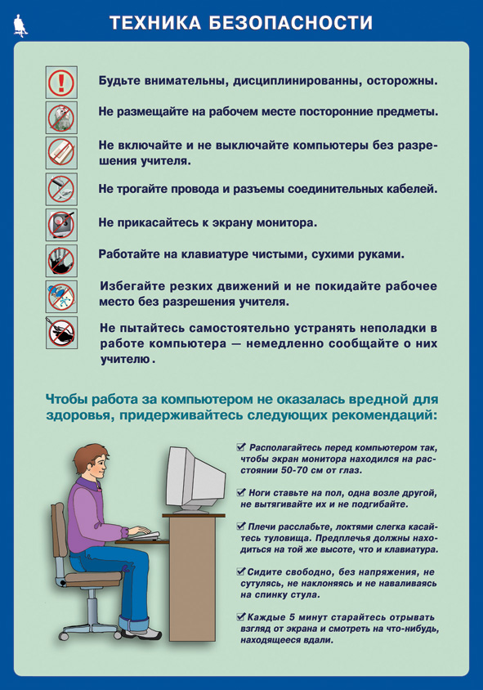
ТЕХНИКА БЕЗОПАСНОСТИ

Slide 5
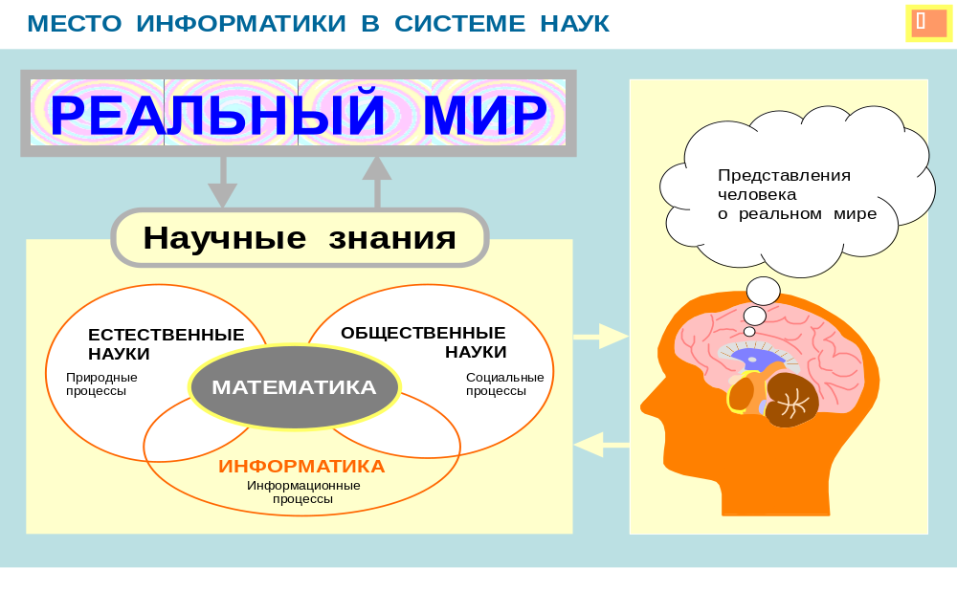

Slide 6
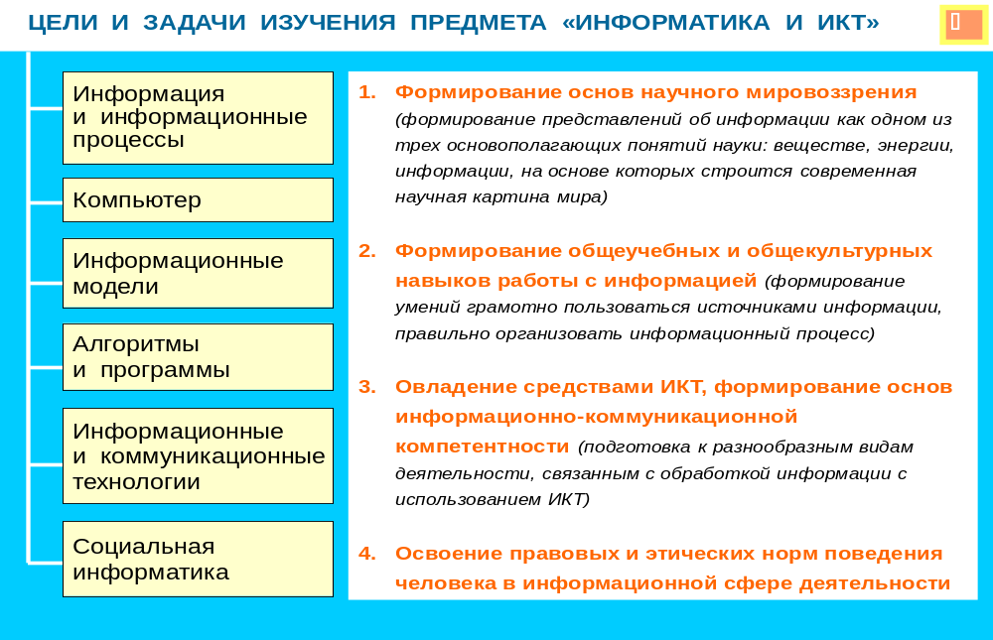

Slide 7
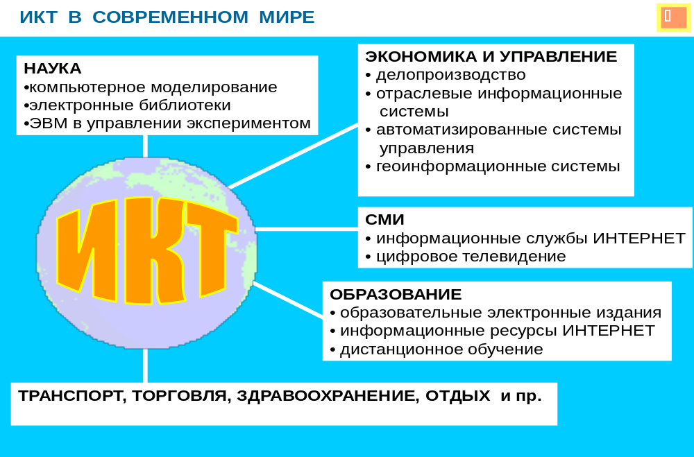

Slide 8


Входная диагностика

Slide 9

Взаимопроверка

Slide 10
Домашнее задание
Введение, стр. 3 – 6
РТ №1

Slide 11
Использованные материалы:
Л.Л. Босова, А.Ю. Босова. Информатика. 7 класс
Л.Л. Босова, А.Ю. Босова. Методическое пособие. 7 класс
Л.Л.Босова, А.Ю. Босова. Электронное приложение. 7 класс
http://metodist.lbz.ru/authors/informatika/3/eor7.php
http://metodist.lbz.ru/authors/informatika/3/files/kim6.pdf
http://www.lbz.ru/
http://www.ladynerd.ru/upload/information_system_24/2/2/4/item_224/information_items_224.png

